Slide 1
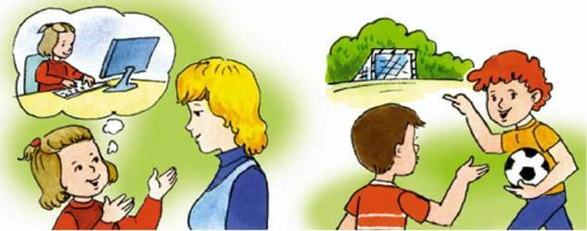
6 класс.
Диалог. Воспроизведение прослушанных и прочитанных диалогов.
Цель:
углубить знания о диалогах,
научить воспроизводить прослушанные и прочитанные диалоги.

Slide 2
Прочитайте пословицы и поговорки.
Как вы думаете, на какое правило ведения диалога они указывают?
Надо уметь и говорить, и слышать.
Никого не слушать да торопиться - никуда не годится.
Говори мало, слушай много, а думай ещё больше.
Имеющий уши - да услышит! Прокомментируйте понравившееся вам высказывание.

Slide 3
Как вы знаете, чтобы воспроизвести диалог, сначала нужно прочитать весь текст, определить ситуацию общения, понять характеры участников диалога. Затем выбрать нужную интонацию, темп, силу голоса, расставить логические ударения. Потом, распределив роли, воспроизвести беседу в лицах.
Выразительно прочитайте диалог.
- У тебя правда нога болит?
- Никакая нога у меня не болит! А у тебя в животе правда колет?
- Ничего у меня в животе не колет. Ловко мы с тобой в классе остались!
- Ребята сейчас там на физкультуре прыгают, а мы с тобой сидим - красота!
- Эх, хорошо просто так сидеть!.. Давай через парту прыгать!
В. Голявкин
С какого вида реплики начат диалог?

Slide 4
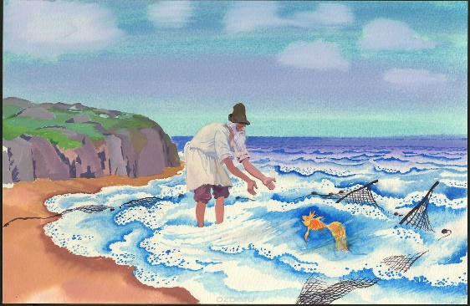
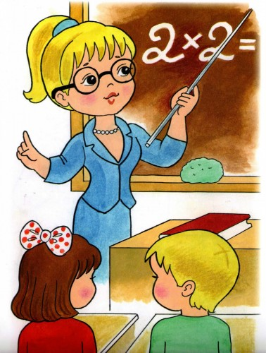
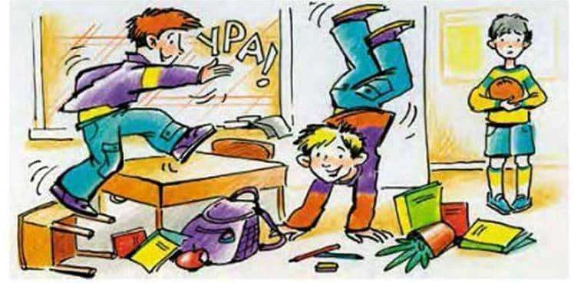
Рассмотрите иллюстрации.
Составьте диалог (пять-шесть реплик) с начальной репликой-вопросом.

Slide 5
Прочитайте.
Устно переведите диалог на русский язык.
- Максимку! Йди-но сюди. Нарвіть з Іринкою вишень, та вареників наваримо!
- Зараз, бабусю! Тільки трохи поскрекочу, як сорока!
- Онучку, принеси води з криниці!
- Добре! Ось покукурікаю трішки.
- Допоможи сестричці дровець занести до хати!
- Аякже, допоможу. Ось лише помекекекаю.
- Максиме, ходи-но вареники їсти! Максимко хутко злазить з дерева й біжить до хати. За столом сидить мовчки. Ніколи. Он у мисці скільки вареників!
Лише одне дивує Максимка: чому це бабуся не погладила його по голівці й не сказала, як завжди: «Розумничок! Слухняний онук!».
По А. Коцюбинскому
Правильно ли повёл себя Максим? Как вы думаете, почему бабушка ничего не сказала внуку за столом? Что вы посоветовали бы Максиму?

Slide 6
Домашняя работа.
Выполните упражнение 287 – В ( стр. 116 )
По учебнику Полякова Т.М.
Русский язык (2-й год обуч.) для общеобразоват. учебн. заведений с обуч. на укр. яз. : учеб, для 6-го кл. общеобразоват. учебн. заведений / Т.М. Полякова, Е.И. Самонова, А.Н. Приймак. — 2-е изд. — Киев : Генеза, 2017. — 240 с.

